Slide 1


CLASSLINK
专享楼 A 座空教室预约平台
实时可用性 · 服务端冲突校验 · 数据驱动数字孪生
北京邮电大学海南校区
Notes:
项目名称、产品定位和主要技术能力。界面截图来自本地运行的最终版本。

Slide 2
改进结果
从评审风险到可验证闭环
权限边界
独立管理员入口已删除，正式账号由初始化脚本创建
0
已知依赖漏洞
实时状态
SSE 自动推送全量可用性，替代手动刷新
特色技术
3D 房间读取后端状态并支持点击预约
工程证据
单测、Lint、构建、HTTP 冒烟和浏览器交互
02
Notes:
对应原评审的 P0/P1 风险和工程证据不足问题。依赖漏洞数来自 npm audit。

Slide 3
业务闭环
学生与管理员共享同一套预约数据
01
02
03
04
›
›
›
登录
查询
预约
管理
学生或管理员建立服务端会话
读取日期与节次的全部占用状态
服务端校验课程和预约冲突
管理员调整、通知并刷新状态
角色校验发生在服务端，前端按钮只负责控制入口
03
Notes:
流程覆盖登录、可用性查询、预约和管理员变更，强调共享数据和权限边界。

Slide 4
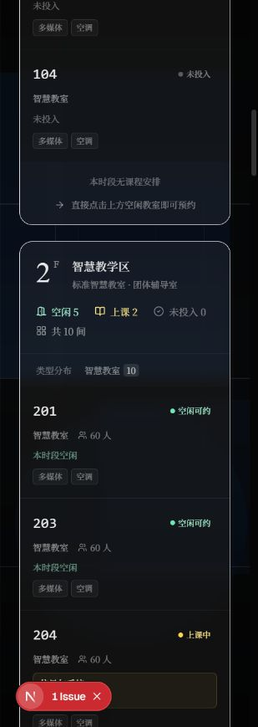
实时可用性
所有有效预约都会进入公共占用状态
GET /api/bookings/availability
free
当前时段可预约
class
课程占用
reserved
其他用户已预约
mine
当前用户已预约
maintenance
未投入或维护
closed
不开放预约
04
Notes:
可用性接口返回脱敏 DTO，页面每 30 秒刷新并在写操作后立即刷新。

Slide 5
预约规则
服务端统一执行六类校验
日期
真实日期，不早于当天，最多提前 30 天
节次
1 至 6，已开始的节次不可预约
时长
1 至 4 个节次，不能超出当天范围
人数
正整数且不超过教室容量
课程
预约时长覆盖的每个节次都检查课程
冲突
有效预约使用半开区间判断重叠
lib/booking-rules.js 同时供学生预约、管理员改约和单元测试调用
每次写入通过 SSE 推送，总览和管理台立即刷新
05
Notes:
规则集中在一个领域模块，避免前后端校验逻辑漂移。页面通过 SSE 接收自动更新。

Slide 6
管理员运营
全量预约可查询、筛选和调整
预约管理
调整能力
账号与通知
DeepSeek Agent
按日期、教室、状态、姓名或学号筛选
改时间、换教室、取消和恢复
查看账号、预约数、注销账号和单人发送通知
主页面右侧抽屉查询实时数据，预约和取消须管理员确认执行
所有调整会重新执行冲突校验，并立即刷新可用性和 3D 状态
06
Notes:
管理员能力对应全量预约接口和运营管理台，不再只显示最近一条预约。

Slide 7
安全边界
管理员身份由正式账号和服务端校验保护
1
统一登录
管理员和学生使用同一个登录表单
2
正式初始化
初始化脚本使用随机盐和 scrypt，不提供匿名入口
3
角色复核
所有管理 API 再次检查服务端管理员角色
4
会话安全
HttpOnly Cookie、过期时间和重置后旧会话失效
密码使用 scrypt，会话使用 HttpOnly Cookie，重置后旧会话全部失效
07
Notes:
管理员入口默认关闭，匿名请求返回 404。正式部署仍建议使用 SSO 和正式管理员账号。

Slide 8
数据可靠性
写请求进入队列后原子落盘
请求
API 校验权限与输入
写锁
同一进程串行执行读取和修改
原子替换
临时文件写入后 rename
备份
保留上一版并恢复损坏文件
单实例内不会因并发预约写入而丢数据，损坏 JSON 不再被静默重置
08
Notes:
JSON 写入从整文件覆盖升级为队列和原子替换，并保留备份恢复路径。

Slide 9
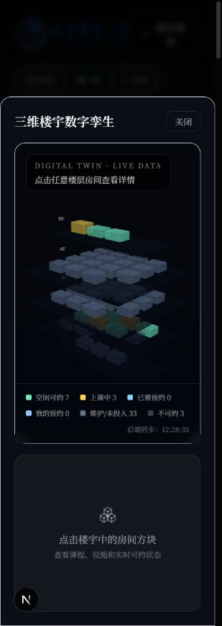
特色技术
数字孪生直接映射实时业务状态
后端数据
房间来自真实房间列表，颜色来自可用性接口
点击拾取
Raycaster 选中具体房间并打开详情
业务动作
空闲房间可直接预约，管理员可进入设备中控
状态同步
预约、取消和管理员调整后场景重建
09
Notes:
浏览器实测点击房间选中 3F-314，并通过 UI 完成预约和取消。

Slide 10
设备中控
控制结果写入后端并保留操作日志
上课
全照明、投影 HDMI 1、空调 24°C
自习
前中后与黑板灯、空调 25°C
节能
中照明、低风、投影关闭
关闭
空调、照明和投影全部关闭
状态按 roomId 保存，刷新页面后重新读取，不依赖内存默认值
10
Notes:
当前是可验证的软件闭环，真实硬件接入时替换执行层即可。

Slide 11
质量验证
构建、接口和浏览器交互均有证据
检查项 | 结果 | 证据
依赖审计 | 0 vulnerabilities | npm audit
单元测试 | 17 passed | npm test
代码规范 | 0 warning | npm run lint
生产构建 | 18 routes | npm run build
HTTP 冒烟 | 18 flows passed | npm run smoke
11
Notes:
结果来自最终构建前的实际执行。浏览器另验证 3D 拾取、UI 预约和取消。

Slide 12
结论
当前版本具备真实数据闭环和现场演示条件
已解决
边界
匿名管理员入口
本人预约推断可用性
前端规则绕过
通知与密码重置假流程
设备状态刷新丢失
装饰性 3D
JSON 面向单实例课程部署
未接入真实硬件网关
生产环境需关闭管理员演示入口
大屏演示前再执行一次完整回归
npm run verify
12
Notes:
收尾强调可验证结果、真实边界和答辩前回归命令。

